Slide 1
SHG Zürich
Vereinsjahr 2022

Slide 2
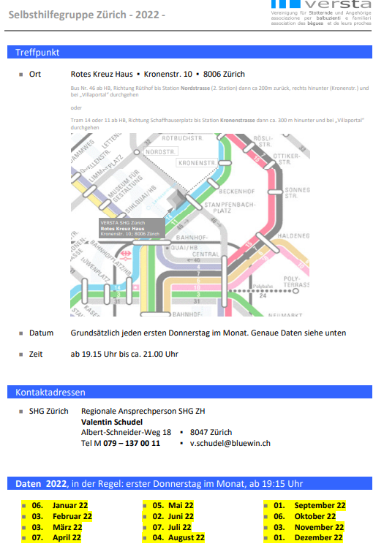
nach Jahresplan

Slide 3
SHG Zürich
Soziale Medien………
> Chaten mit

Slide 4
Teilnehmende
Von 4 bis 8 Personen
Durchschnittlich 6 Personen
Buntes, lebendiges
TeilnehmerInnen – Feld
Alter / Sozialer Hintergrund /Geschlecht…

Slide 5
SHG-Programm
Vorstellen
«es darf gestottert werden»
Übungen
«Schwerpunkt aus Naturmethode»
Diskussion
«Umgang mit Stottern»

Slide 6
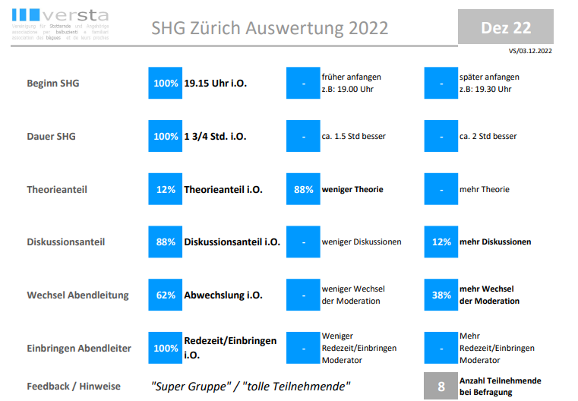
SHG Befragung

Slide 7
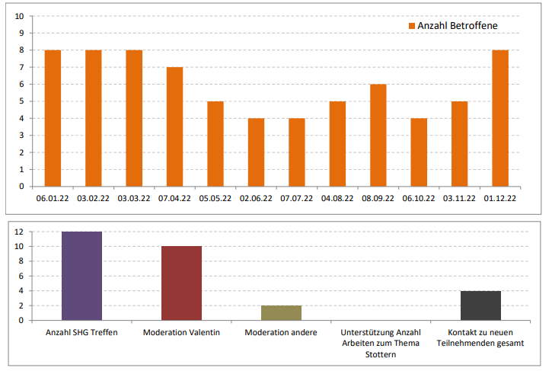
SHG Kennzahlen

Slide 8
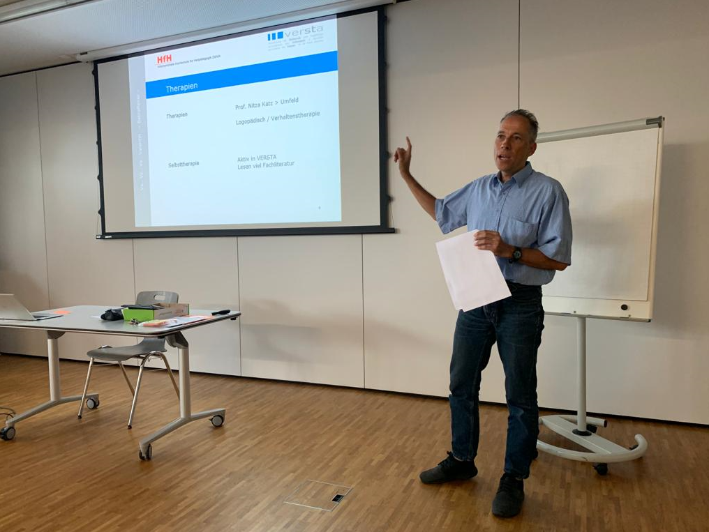
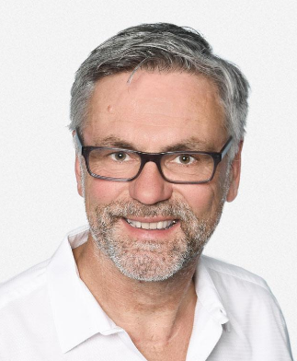
Zusammenarbeit mit FH
> Vorstellung SHG
Wolfgang Braun
Jürgen Kohler

Slide 9
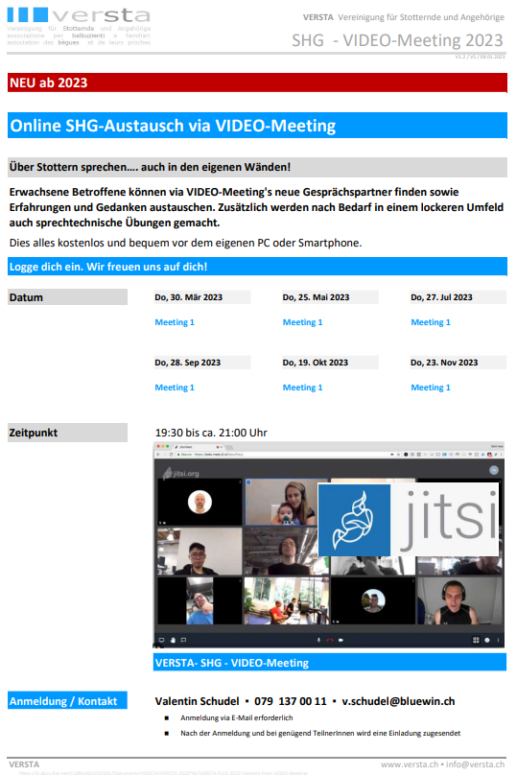
Ausblick 2023 > Neue Formen SHG
Angebot erarbeitet:
- Noch keine Teilnehmenden ☹

